Slide 1

바이브코딩 적용 보고
공공데이터 기반 상권 분석 서비스 구현 사례
상권나침반
예비 창업자를 위한 송파구 상권 성장·위험 분석
2026.09.04
Notes:
1

Slide 2
목차
프로젝트 추진 배경부터 개발 통제 방식과 향후 확장 계획까지 공유합니다.
01
추진 배경과 목표
바이브코딩을 이용한 실사용 가능한 공공데이터 분석 서비스 구현
02
서비스 범위
예비 창업자, 송파구, 업종 맞춤 상권 추천
03
데이터와 시스템 구조
서울시 공개 자료, 외부 데이터베이스, 지도 연동 구조
04
바이브코딩 통제 방식
명세와 하네스로 구현 범위와 품질을 고정
05
개발 결과와 향후 계획
진행 성과, 리스크, 다음 개발 단계
상권나침반 바이브코딩 적용 보고
02
Notes:
2

Slide 3
추진 배경과 목표
빠른 검증이 필요한 서비스 아이디어를 문서화된 하네스로 통제하며 구현합니다.
핵심 제약
목표 상태
학습
개발 조건
바이브코딩 툴을 활용한 MVP 서비스 기획·개발 및 배포
바이브코딩 학습 후 수행
바이브코딩 기반 구현
비용 조건
핵심 중점
공공데이터 활용
무료 공개 자료와 무료 플랜 활용
서비스
비용
바이브코딩 툴을 활용해 기획부터 개발·서비스 배포까지 전 과정을
직접 실습
서비스 조건
실행 가능한 시연
지도와 추천 흐름을 우선 구현
상권나침반 바이브코딩 적용 보고
03
Notes:
3

Slide 4
서비스 개요
빠른 검증이 필요한 서비스 아이디어를 문서화된 하네스로 통제하며 구현합니다.
사용자 문제
“어디에 창업해야 성장 가능성이 높고, 이미 과열된 상권은 어디인지 판단하기 어렵다.”
단순 매출 순위가 아니라 성장성과 위험도를 함께 보여주는 것이 핵심입니다.
1
1년 성장 가능성
매출·유동인구·점포당 매출을 종합해 미래 성장성을 점수화
2
업종 맞춤 추천
음식점·카페 등 상위 업종과 세부 업종별 추천 순위 제공
3
위험·과열 경고
점포 증가와 점포당 매출 감소를 함께 감지해 주의 상권 표시
상권나침반 바이브코딩 적용 보고
03
Notes:
3

Slide 5
MVP 서비스 범위
송파구 예비 창업자가 앞으로 성장할 상권을 찾는데 집중합니다.
사용자 흐름
업종 선택
음식점·카페 등
상권 확인
송파구 버블맵
추천 비교
성장점수와 위험도
상세 판단
근거 지표 확인
핵심 기능
성장 분석
추천
경고
1년 성장 가능성
업종 맞춤 순위
위험·과열 탐지
검증 전에는 점수로만 표시
상위 카테고리와 세부 업종 지원
점포 증가와 수익성 악화 감지
상권나침반 바이브코딩 적용 보고
04
Notes:
4

Slide 6
시스템 구조
파일 수동 관리 대신 공개 자료 수집과 외부 데이터베이스 연동 구조로 전환했습니다.
데이터 흐름
서울시 공개 자료
매출·점포·유동인구·영역
파이썬 수집 분석
정제·집계·점수·모델
외부 데이터베이스
상권·업종·분석 결과 저장
화면 서비스
버블맵·추천·상세 분석
브이월드 지도
무료 배경지도 표시
운영 원칙
무료 우선
유료 지도·유료 서버·생성형 인공지능 호출 없음
보안 분리
서울시 키와 데이터베이스 비밀키는 브라우저에 노출하지 않음
분기 갱신
실시간 연동보다 분기 단위 수집과 재분석에 최적화
상권나침반 바이브코딩 적용 보고
05
Notes:
5

Slide 7
개발 통제 방식
자율 구현이 아니라 문서화된 계약 안에서 코덱스가 작업하도록 구성했습니다.
하네스 구조
개발 규칙
제품 명세
자료 요구
시작 요청
항상 지켜야 할 제약과 금지사항
기능·데이터·점수·화면 기준
필요 인증키와 공개 자료 목록
작업 순서와 완료 보고 형식
금지 규칙 예시
가짜 데이터 생성 금지
지도 플랫폼 임의 변경 금지
키 하드코딩 금지
!
!
!
검증 실패 은폐 금지
유료 서비스 추가 금지
AI 양산형 화면 금지
!
!
!
상권나침반 바이브코딩 적용 보고
06
Notes:
6

Slide 8
분석 설계
예비 창업자 관점에서 성장성과 안전성을 분리해 계산합니다.
점수 체계
위험 평가
매출 성장
35%
점포 증가 위험
30%
유동인구 성장
25%
점포당 매출 감소
35%
점포당 매출 성장
40%
폐업 위험
25%
현재 성장 건강도는 동일 분기·동일 업종·송파구 안에서 상대 점수화합니다.
매출 둔화
10%
예측 원칙
현재 시점 데이터
4분기 뒤 결과
검증 통과 시 노출
검증 전에는 “확률”이 아니라 “점수”로 표현합니다.
상권나침반 바이브코딩 적용 보고
07
Notes:
7

Slide 9
제작 도구 및 방식
기획·구현·배포를 분리하고, 명세와 검증으로 통제한 당일 개발 흐름
01
기획·명세
02
구현·수정
03
형상관리
04
서비스 배포
05
데이터 운영
ChatGPT
Codex
GitHub
Vercel
Supabase
요구사항 협의
기획서·프롬프트 작성
화면·ETL·연동
테스트 반복
소스 저장
시크릿·워크플로
정적 웹 배포
접속 URL 제공
외부 DB 연동(서울시 공공데이터) 분석 결과 조회
공통 하네스
AGENTS.md · SPEC.md · 빌드 검증 · 데이터 검증
AI 임의 판단 차단
가짜 데이터 금지 · 키 하드코딩 금지 · 검증 실패 시 예측 숨김 · AI 양산형 화면 금지
※ 바이브코딩 개발을 위해 기획·하네스·인증·데이터 구조를 선고정
제작 방식
제작 산출물
1
기획 기준을 먼저 md 파일 문서화
1
기획문서(서비스 목적, 기능 범위, 화면 원칙 확정)
2
Codex가 문서 기준으로 구현
2
개발 하네스(코덱스가 지켜야 할 계약과 금지 규칙 정의)
3
MVP 방식으로 수정안 처리
3
공공데이터(서울시 공개 자료와 외부 데이터베이스 연동 설계)
4
GitHub에 소스와 변경 이력 관리
4
공공지도(브이월드 인증키와 오픈레이어스 기반 버블맵)
5
Vercel 배포와 Supabase 조회 연결
5
운영원칙(무료 플랜 중심, 키 분리, 비밀값 노출 금지)
상권나침반 바이브코딩 적용 보고
09
Notes:
9

Slide 10
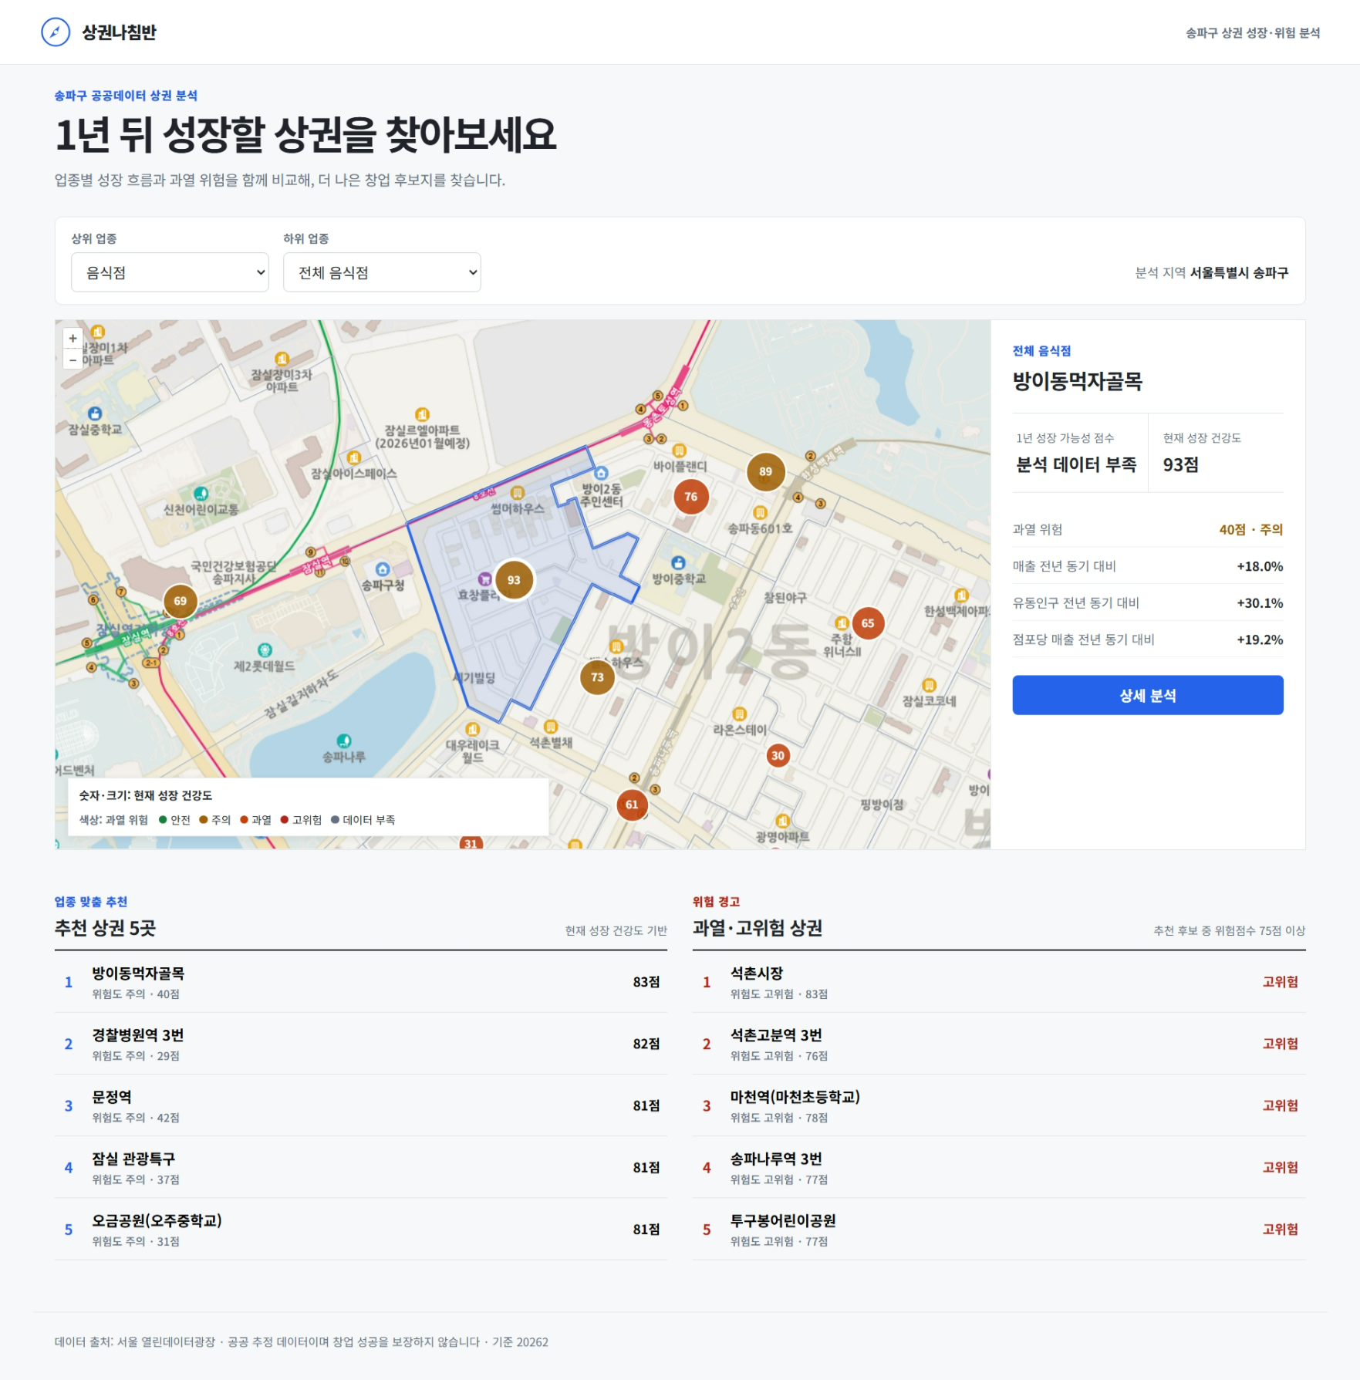
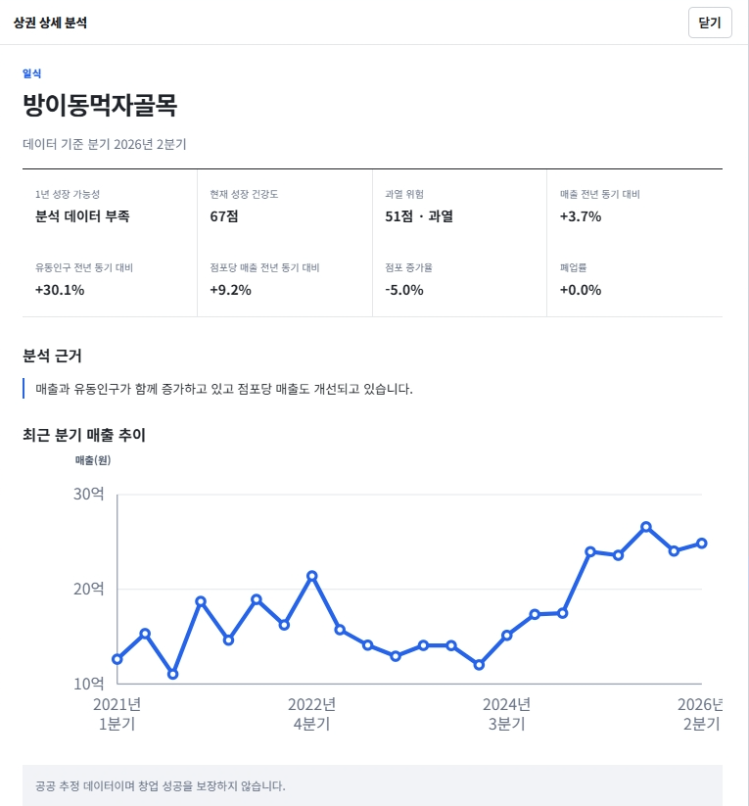
바이브코딩 MVP 산출물 결과
서비스 URL : https://mymapmk1.vercel.app (모바일 접속도 가능)
업종 카테고리 선택
음식점 → 한식·중식·일식·양식·치킨 등 세부 업종까지 선택 가능
상권 성장도 시각화
버블맵을 통해 상권별 성장도를 직관적으로 비교
상권 상세 분석
매출, 유동인구, 점포수, 점포당 매출 등 핵심 지표와 추이 확인
추천 상권 순위 제공
성장성과 안정성을 종합한 추천 기반 상권 순위 제공
위험·과열 상권 경고
점포 증가, 폐업, 점포당 매출 감소 등을 기준으로 과열·위험 상권 구분
상권나침반 바이브코딩 적용 보고
10
Notes:
10

Slide 11
추후 과제
바이브코딩 역량을 안정적인 개발 방식으로 확장하기 위한 심화 학습 계획
목표
하네스 세팅, MCP 연동, 스킬 활용법을 체계적으로 학습하여 반복 가능한 바이브코딩 개발 체계를 만든다.
단순 프롬프트 작성이 아니라, 요구사항 통제·도구 연결·검증 자동화까지 포함한 개발 운영 방식으로 고도화한다.
01
02
03
04
하네스 표준화
MCP 활용 학습
스킬 설계 이해
사내 적용 확장
AGENTS, SPEC, 검증 기준을 프로젝트별 템플릿으로 정리
외부 도구·데이터·저장소를 안전하게 연결하는 사용법 습득
반복 작업을 자동화할 수 있는 스킬 구조와 적용 범위 학습
PoC 사례를 기반으로 다른 업무에도 재사용 가능한 절차 마련
기대 효과
바이브코딩 결과물의 품질 편차를 줄이고, 기획·개발·검증을 하나의 표준 프로세스로 관리
상권나침반 바이브코딩 적용 보고
10
Notes:
10

